Slide 1
Викторина

Slide 2
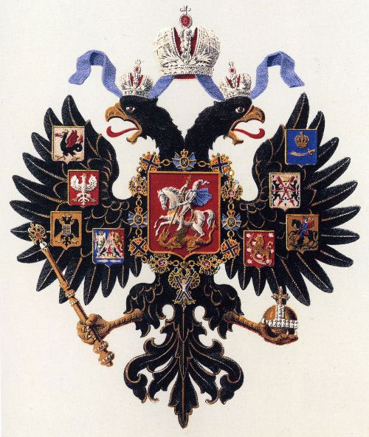
Что изображено на гербе рода Романовых? Что символизирует это изображение?

Slide 3
Что изображено на гербе рода Романовых? Что символизирует это изображение?
Грифон – мифическое животное, которое охраняет сокровища, золото.

Slide 4
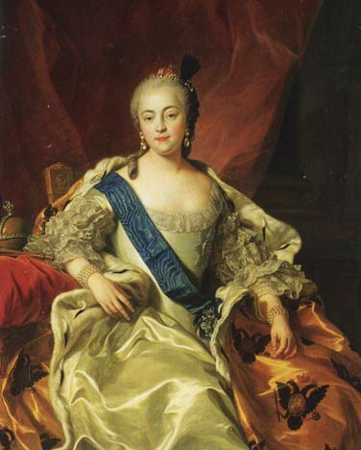
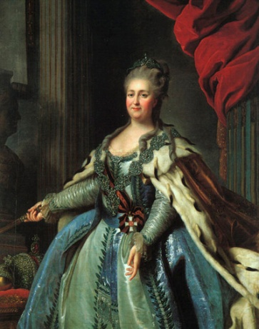
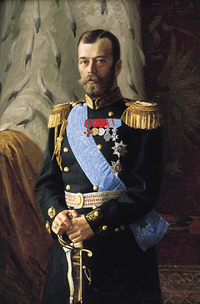
Как зовут этих представителей династии Романовых?

Slide 5
Как зовут этих представителей династии Романовых?
Петр I
Елизавета I
Екатерина II
Николай II

Slide 6
Сколько членов династии Романовых насчитывалось к 1917 году?
65

Slide 7
Пресекалась ли прямая ветвь рода Романовых на российском престоле? Ответ поясните.
Да, после смерти
Елизаветы Петровны (1761) престол перешел Голштейн – Готторпской династии, потомки которой и занимали его от имени Романовых начиная с Петра III и до Николая II

Slide 9
Кто из русских поэтов впервые употребил выражение «гений чистый красоты» в стихотворении, посвященном представительнице дома Романовых?

Slide 10
В. А. Жуковский
Стихотворение «Лалла рук» (1821) поэта Василия Андреевича Жуковского (1783-1852). Поводом для написания этого стихотворения явился праздник, данный в Берлине
15 января 1821 г. прусским королем Фридрихом, по случаю приезда его дочери — великой княгини Александры Федоровны и зятя — будущего императора Николая I. Жуковский, присутствовавший на празднике, написал это стихотворение, где образ Лаллы Рук превратился в символ поэзии, поэтического вдохновения.

Slide 11
Ах! не с нами обитает Гений чистый красоты; Лишь порой он навещает Нас с небесной высоты; Он поспешен, как мечтанье, Как воздушный утра сон; Но в святом воспоминанье Неразлучен с сердцем он!

Slide 12
«…делал смотры, парады, учения, ходил по маскарадам, заигрывал с масками, скакал без надобности по России из Чугуева в Новороссийск, Петербург и Москву». Кто автор этих строк, и о каком императоре идет речь?

Slide 13
Л.Н. Толстой об императоре Николае I в рассказе «За что?»

Slide 14
При каком императоре была построена первая железная дорога России? Какие населенные пункты она соединяла?

Slide 15
Николае I 30 октября (11 ноября по новому стилю) в 1837 г. состоялось торжественное открытие первой российской железной дороги массового пользования - Петербург и Царское Село были соединены однопутной железнодорожной колеей, по которой пошли поезда.

Slide 16
Её называли «тихой царицей». Она много внимания уделяла деятельности благотворительных учреждений. При её непосредственном участии было организовано «Патриотическое общество для поддержки и облегчения участи многих страдальцев» после войны 1812 года. По легенде она инсценировала свою смерть, как и муж, и остаток дней провела в монастыре под именем Веры Молчальницы. Кто она?

Slide 17
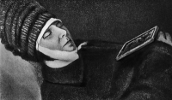
Императрица Елизавета Алексеевна, жена Александра I.

Slide 18
В этом произведении
А.С. Пушкин очень точно описал трагическое событие, повлиявшее на судьбу его героев, и показал в критический момент образы двух императоров. Как называется это произведение? Назовите имена императоров.

Slide 19
«Медный всадник» Последняя поэма, написанная Пушкиным в Болдине в октябре 1833 г., — художественный итог его размышлений о личности Петра I, о «петербургском» периоде русской истории. В поэме Пушкин показал образы двух императоров в самый драматичный момент для Петербурга и его жителей: Петра Великого и Александра I.

Slide 20
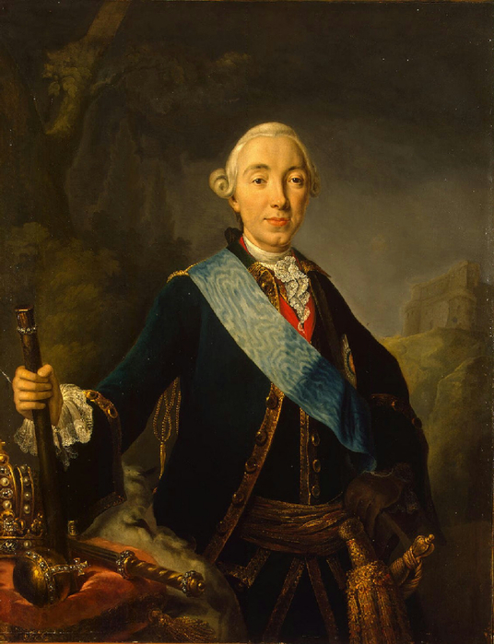
О ком из российских императоров, известный историк говорил «…он мелькнул падучей звездой на русском политическом небосклоне…»?
Петр III
«Случайный гость русского престола, он мелькнул падучей звездой на русском политическом небосклоне, оставив всех в недоумении, зачем он на нем появился» – так писал историк
В. О. Ключевский о кратком шестимесячном царствовании Петра III.

Slide 21
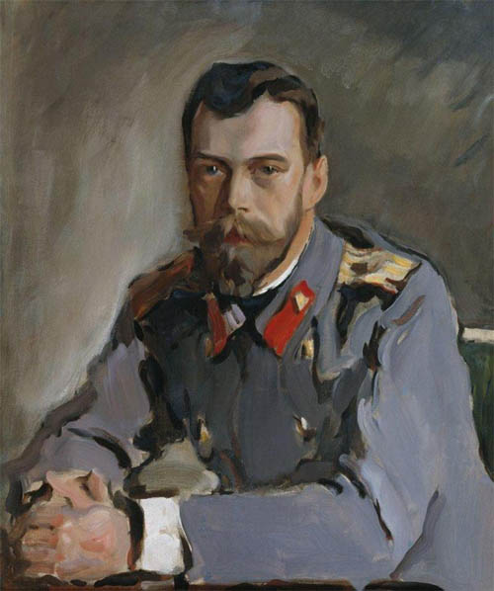
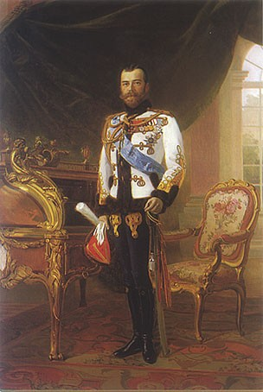
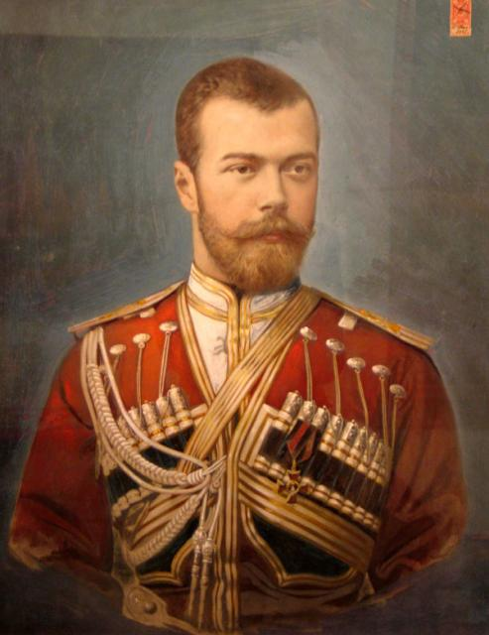
Перед вами несколько портретов последнего императора из династии Романовых, Николая II. На каком из них он изображен в форме офицера Преображенского полка? Кто автор портрета?

Slide 22
На портрете В. А. Серова Этот портрет император Николай II заказал художнику Серову в качестве подарка для своей жены Александры Федоровны. Назначение произведения диктовало иной характер изображения государя, нежели официальный портрет. Император, облаченный в тужурку офицера Преображенского полка, написан в простой обыденной позе.
Notes:
Серов художественными средствами концентрирует внимание зрителя на глазах Николая II. В них сквозит грусть и обычные переживания отца семейства. Художнику удалось передать мягкость и деликатность ,свойственные царю.

Slide 23
Какую татуировку сделал себе во время пребывания в Японии цесаревич Николай Александрович, будущий император Николай II ? 1. Черный дракон 2. Красный дракон 3. Жёлтый дракон 4. Зелёный дракон

Slide 24
27 апреля 1891 г. в Нагасаки на фрегате «Память Азова» вместе с двоюродным братом Георгом Греческим прибыл двадцатитрехлетний цесаревич Николай, который совершая неофициальные прогулки по городу, посетил и мастера татуировок. Японские мастера считались лучшими в мире — только они владели техникой цветной татуировки. У японцев такая «неразборчивость» вызвала откровенное удивление — ведь в Японии с помощью татуировок клеймили преступников, ими пользовались только представители низших классов. На «Память Азова» явились два мастера. Один из них «работал» с Николаем, другой — с Георгом Греческим. Правую руку Николая украсило изображение дракона — с черным телом, желтыми рожками, красным брюхом и зелеными лапами. Несмотря на секретность визита мастеров на корабль, сведения о том, что на руке наследника русского престола теперь красуется дракон, просочились в печать.
Notes:
Кстати,Николай не был первым из членов монарших семей Европы, кто захотел воспользоваться услугами японских мастеров. В 1881 г. английские принцы Альберт и Джордж уже сделали себе татуировки в Иокогаме.

Slide 25
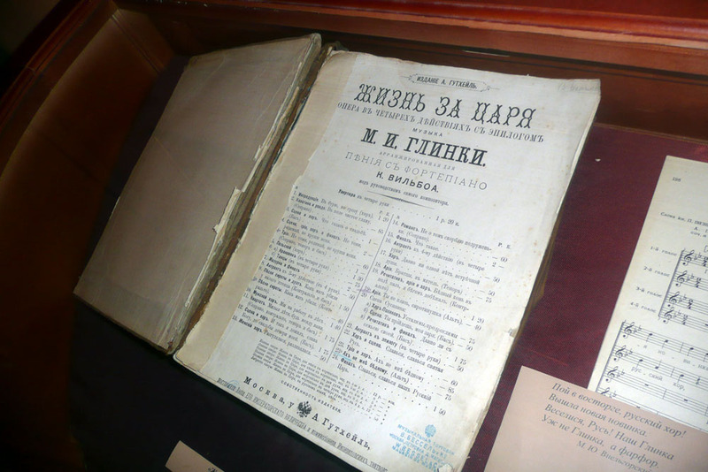
История спасения какого царя легла в основу сюжета известной оперы М. И. Глинки «Жизнь за царя»?

Slide 26
Михаила Федоровича В опере Михаила Ивановича Глинки «Жизнь за царя» («Иван Сусанин») рассказывается о событиях 1612 года, связанных с походом польской шляхты на Москву. Известно, что поляки шли в Кострому, чтобы убить 16-летнего боярина Михаила Романова. Дорогу им вызвался показать крестьянин Иван Сусанин. Но вместо этого завел их в болото, где с ними и погиб.

Slide 27
Кому из дома Романовых принадлежал этот экслибрис?

Slide 28
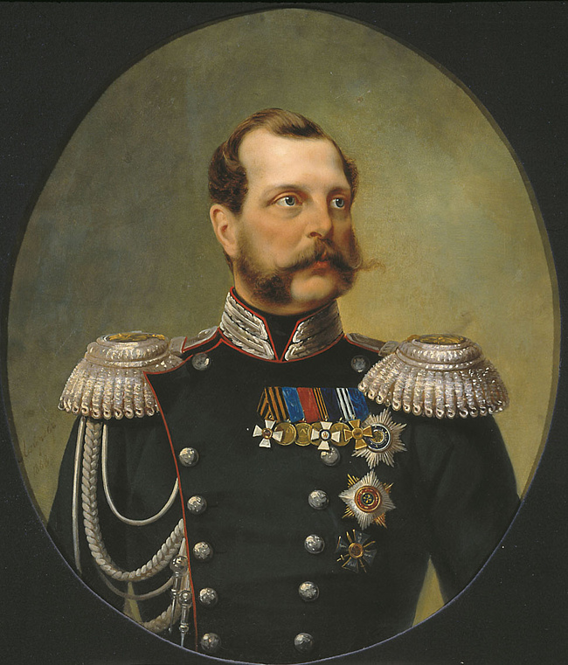
Александру II Экслибрис - бумажный ярлык, прямоугольный, с вырезанными полукругом внутрь углами, 68 х 61 мм, изображение 44 х 40 мм, одноцветный, с вензелевым изображением инициалов «АН» в облаках, увенчанных императорской короной, окружённой сиянием. Исполнен во II пол. XIX в.
Notes:
книжный знак, небольшая художественно выполненная наклейка на внутренней стороне переплёта с именем владельца.. Родиной экслибриса считают Германию.

Slide 29
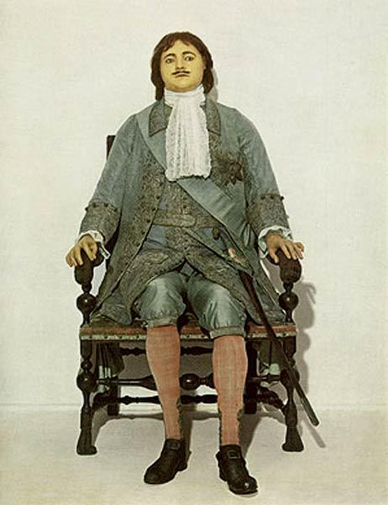
Многие знают, что Петр I отличался необыкновенно высоким ростом, который составлял 2 метра 04 сантиметра. А каков был у него размер ноги?
Нога у
Петра I была небольшой -
38 размера.

Slide 30
Кто из этих правителей династии Романовых прожил более 60 лет?
Петр I
Елизавета I
Екатерина II
Николай II

Slide 31
Екатерина II 1729 – 1796 (67 лет) Петр I 1672 – 1725 (53 года) Елизавета Петровна 1709 - 1761 (52 года) Николай II 1868 – 1918 (50 лет)

Slide 32
Где находится традиционное место упокоения представителей династии Романовых?

Slide 33
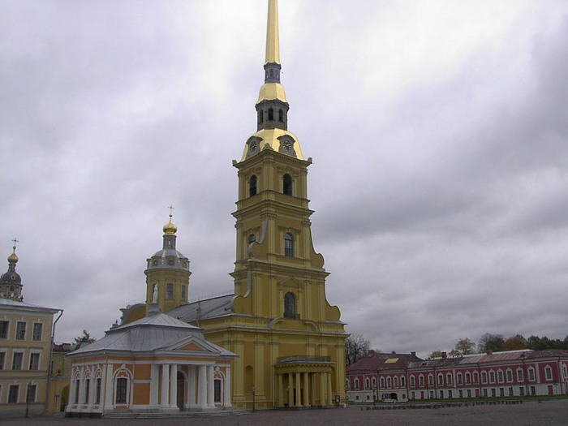
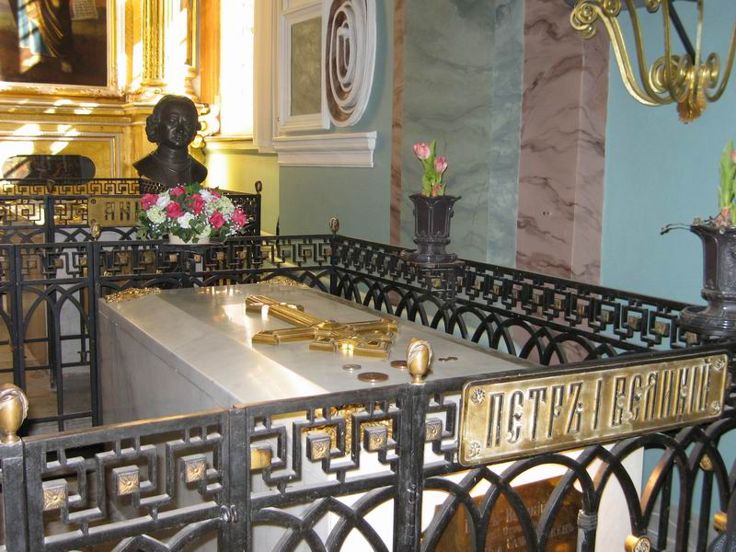
Архангельский собор Московского Кремля (от Михаила Федоровича до Иоанна V). Петропавловский собор С.-Петербурга (от Петра I до Николая II)

Slide 34
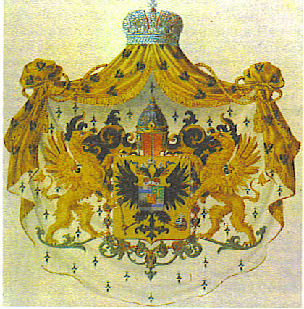
400-летие дома Романовых 1613 - 2013

